Slide 1
МБДОУ детский сад № 159
Подготовительная группа «Вишенки»
Математика
Тема: « Счет до 10. Повторение геометрических фигур. Развитие внимания »
Рисование
Тема: «Поэтапное рисование животных»
Воспитатель:
Манжарова Л.А

Slide 2
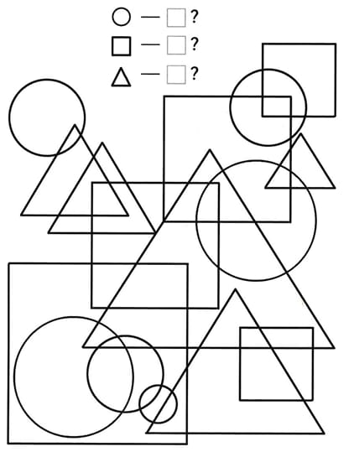
ФЭМП. Задачи : повторение счета в пределах 10; закрепление знания геометрических фигур, развитие внимания и логического мышления.
Рисование. Задача: умение рисовать животное в соответствие со схемами.
Детям были представлены следующие задания по математике:
1.Найти геометрические фигуры .
Сосчитать.

Slide 3
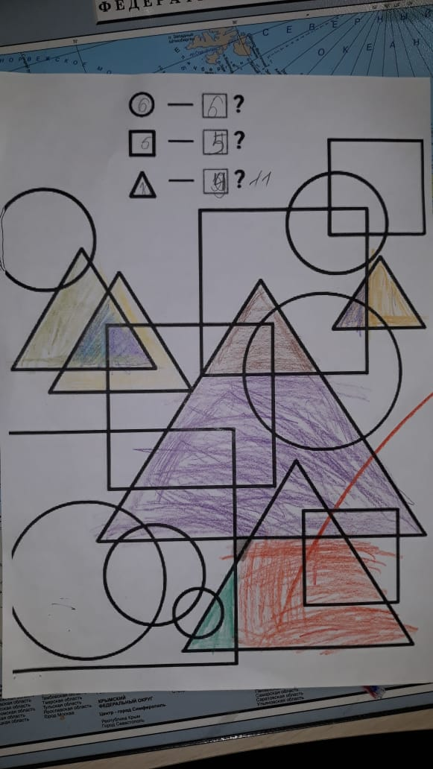
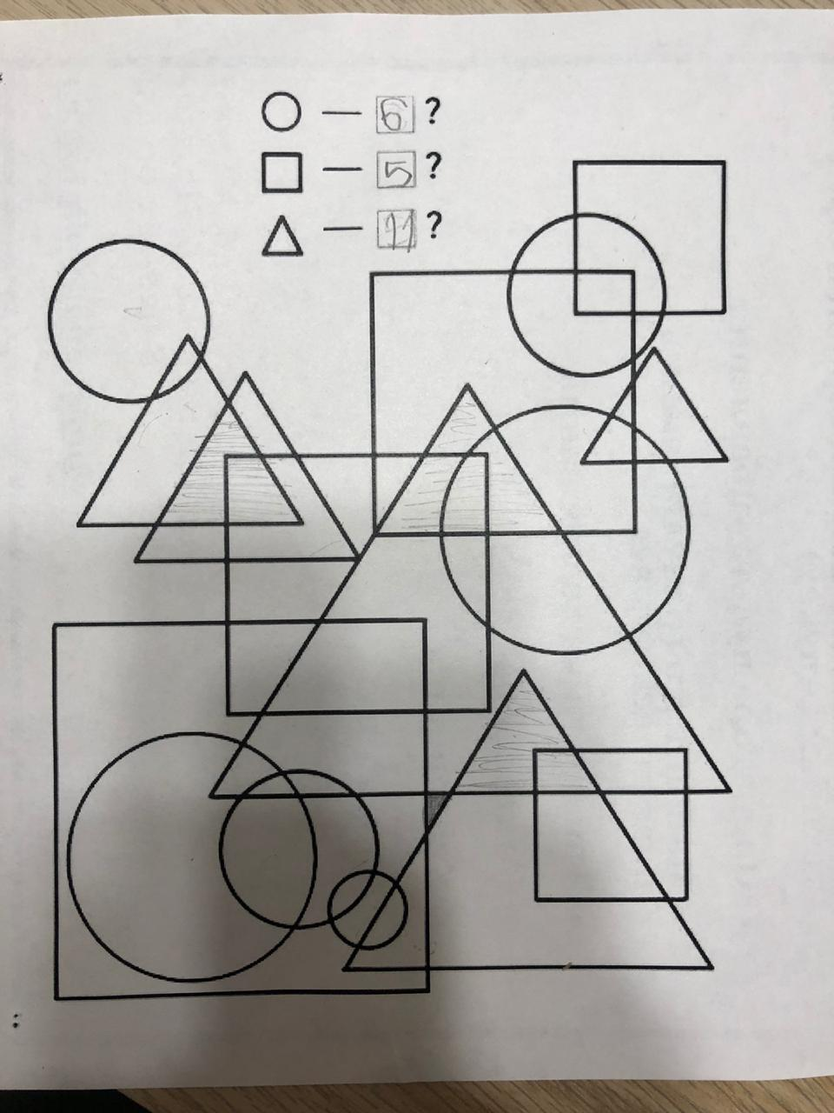
Дети выполнили задание

Slide 4
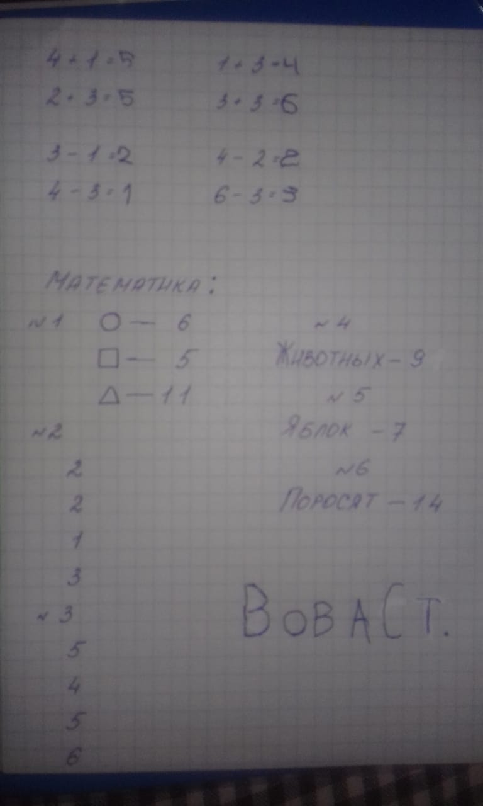

Slide 5
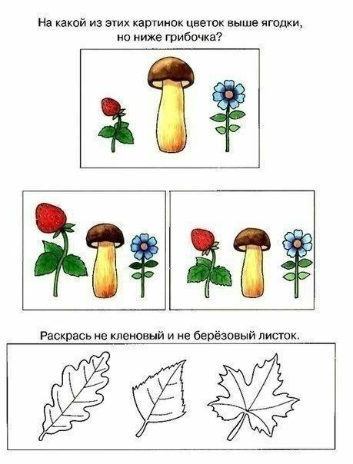
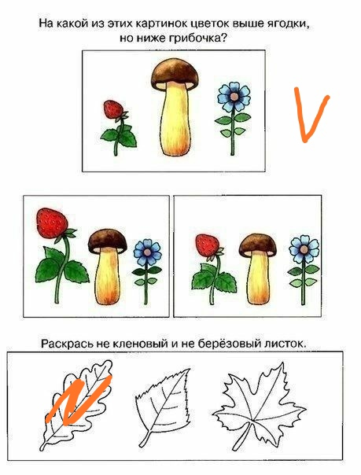
2. Задание
Выполнение задания

Slide 6
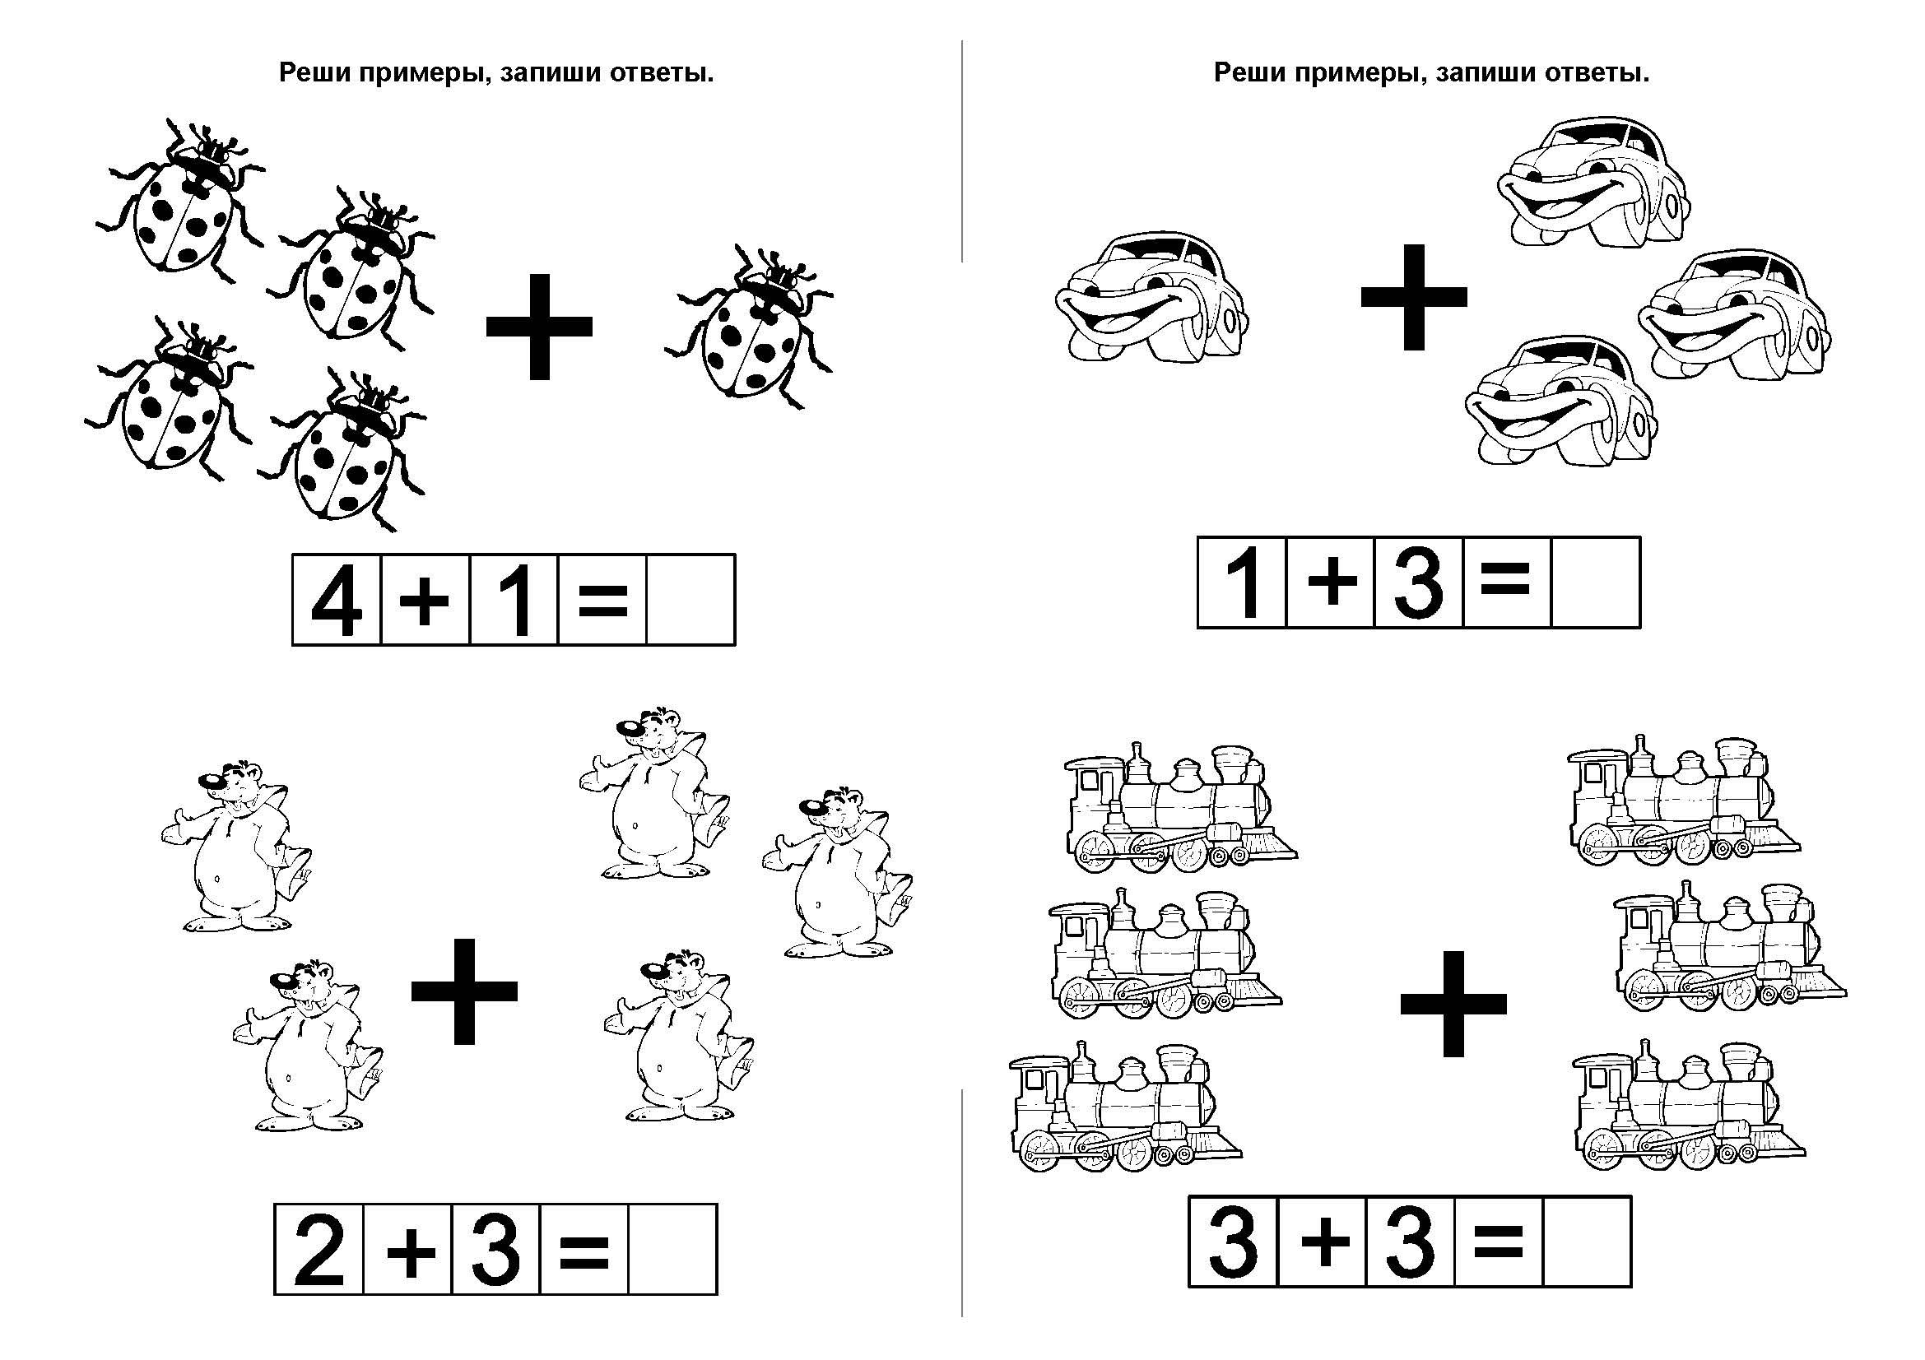
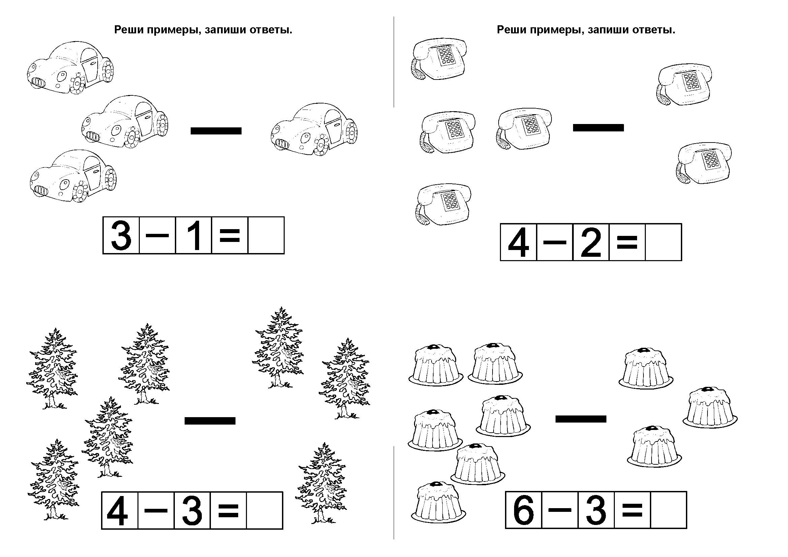
3. Задание

Slide 7
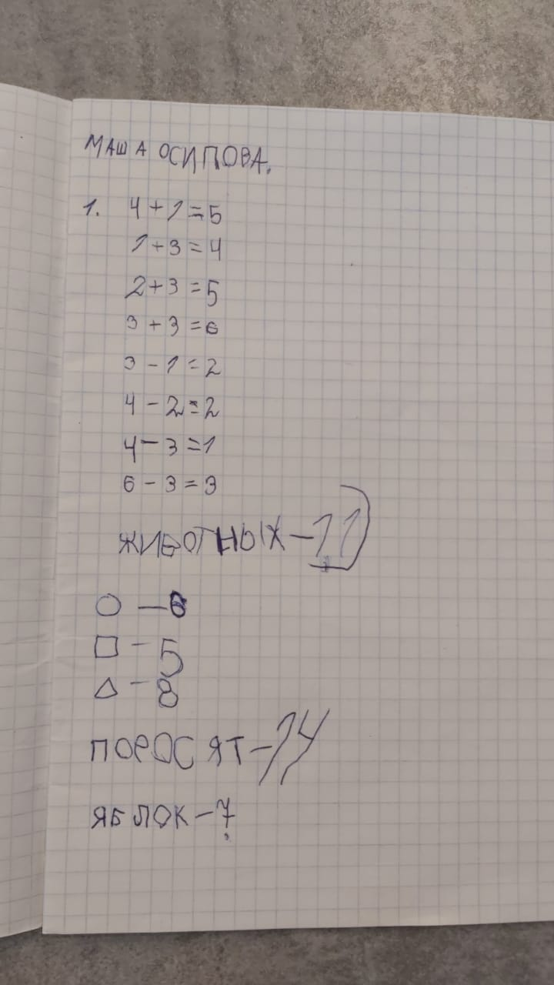
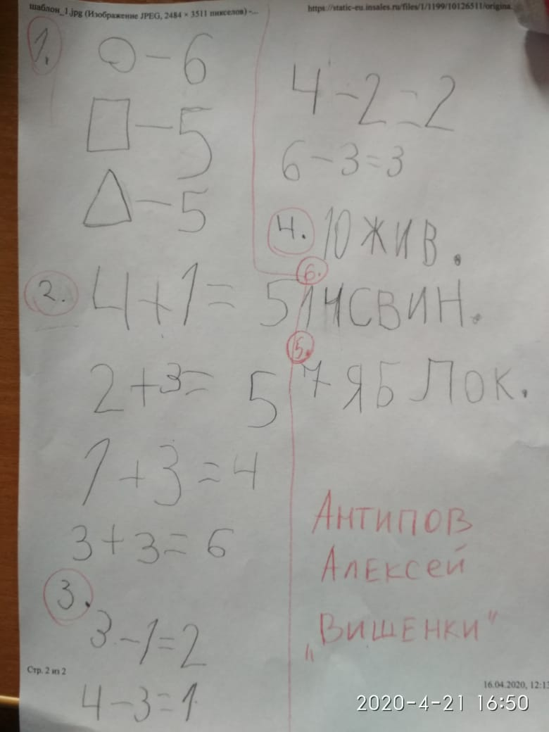
Выполненные детьми задания

Slide 8
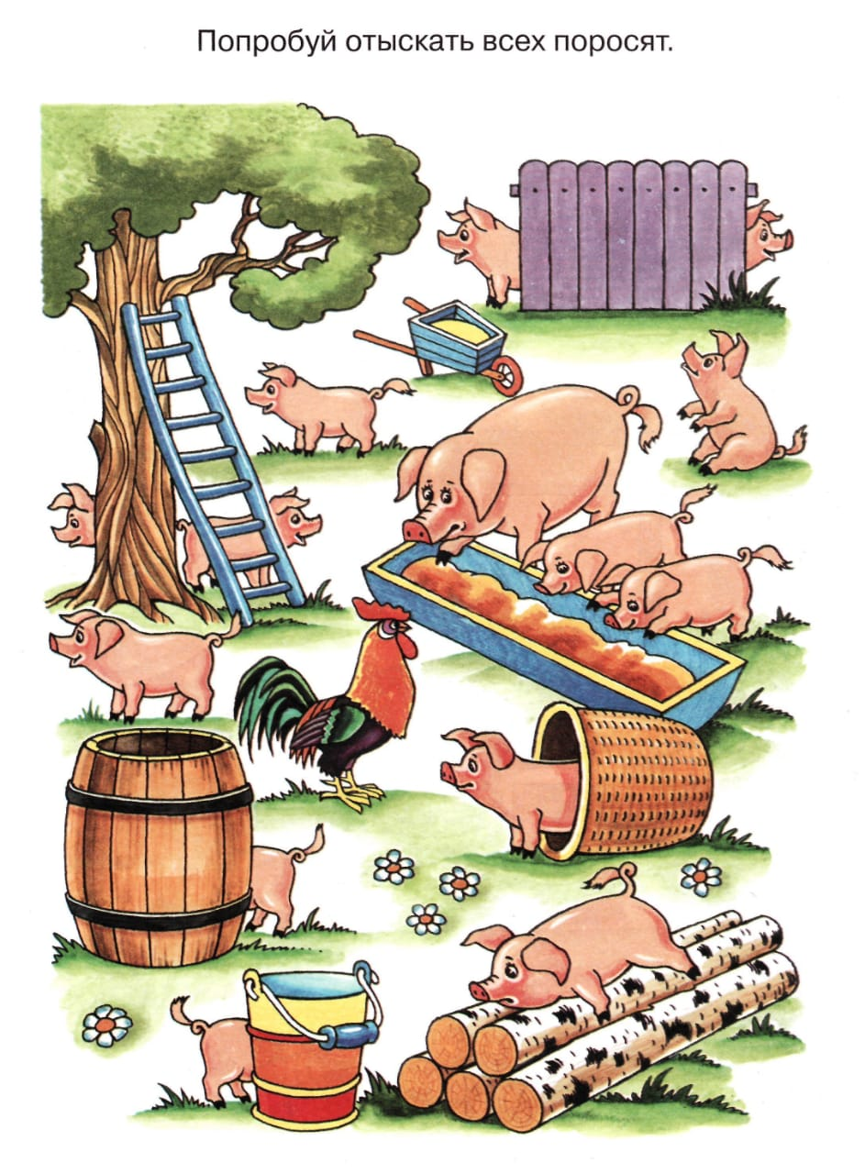
4. задание
Дети написали правильные ответы: 14 поросят (вместе со свиньей)

Slide 9
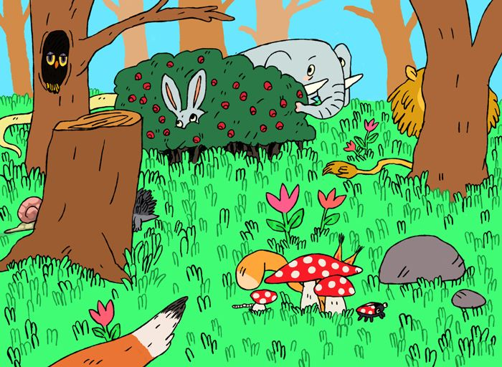
5. Задание. Сосчитать всех животных и насекомых
Дети написали правильные ответы: 11 животных и насекомых

Slide 10
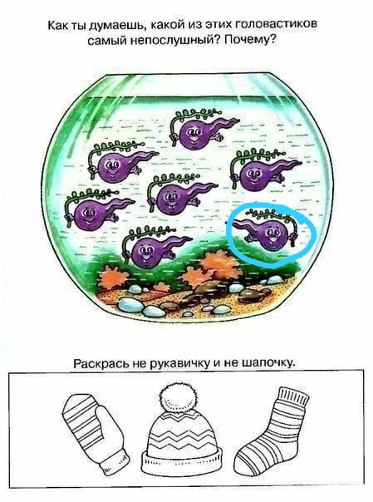
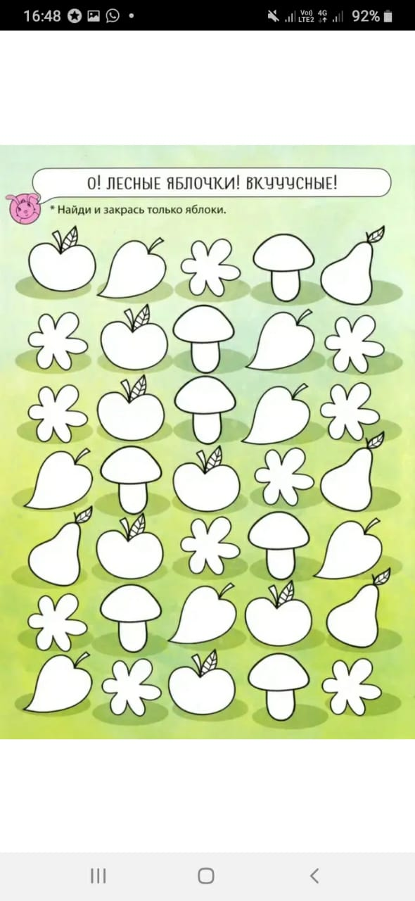
И еще много интересных заданий выполнили ребята

Slide 11
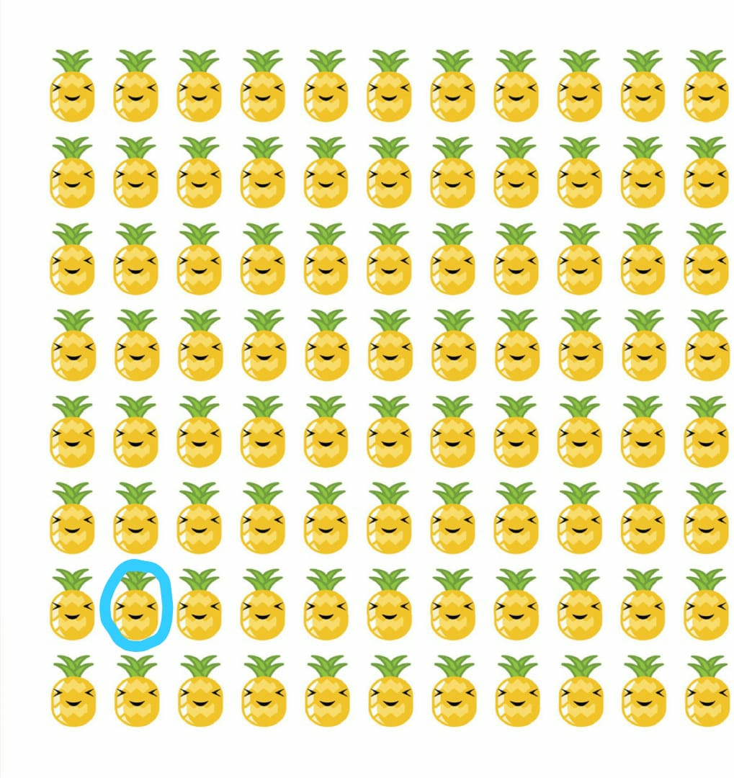

Slide 12
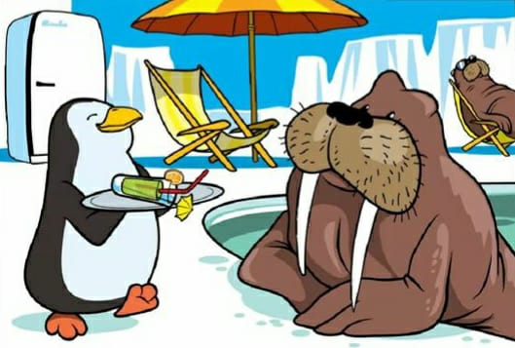
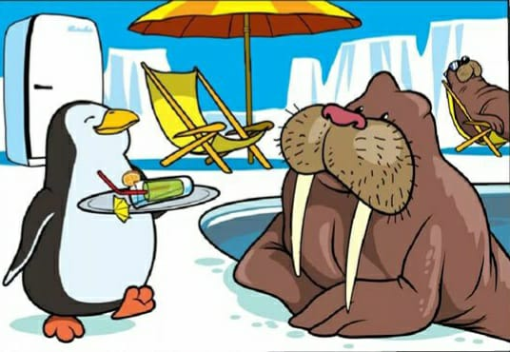
Найди отличия

Slide 13
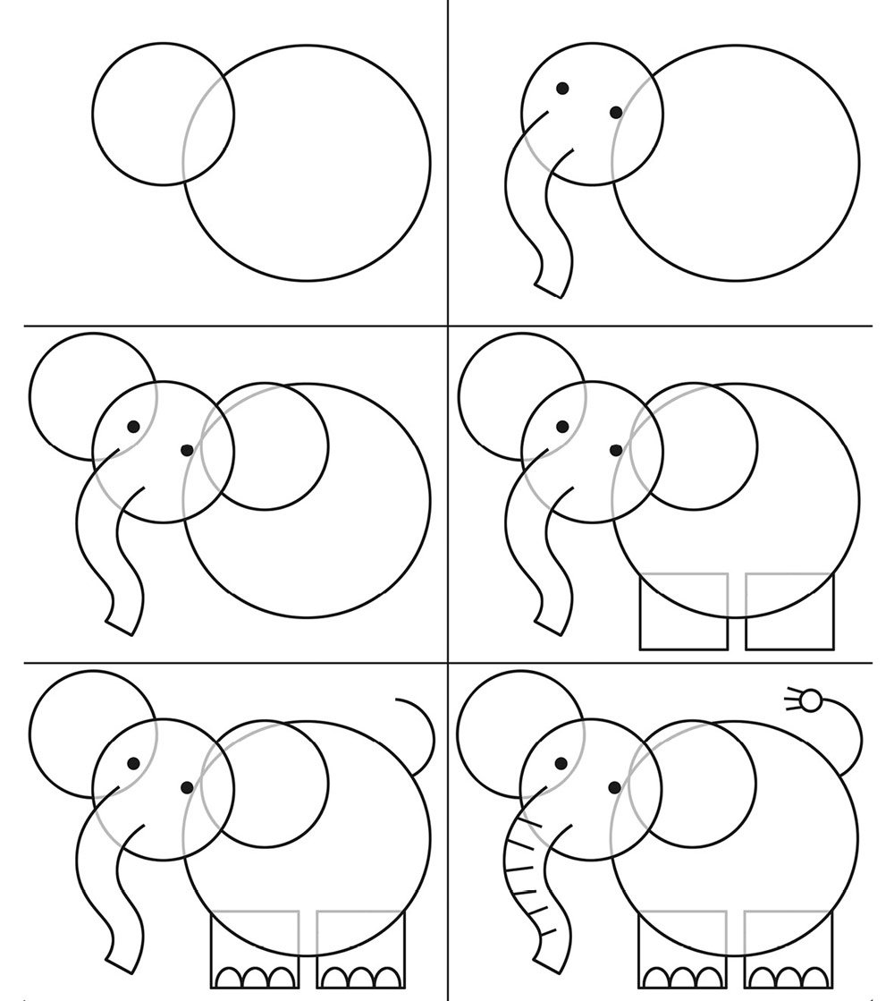
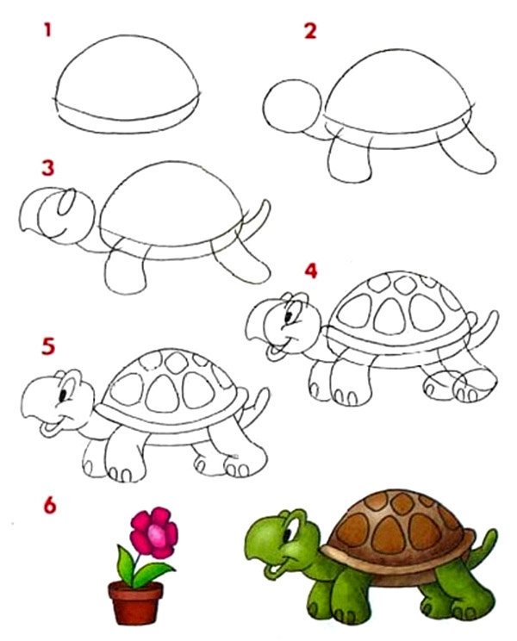
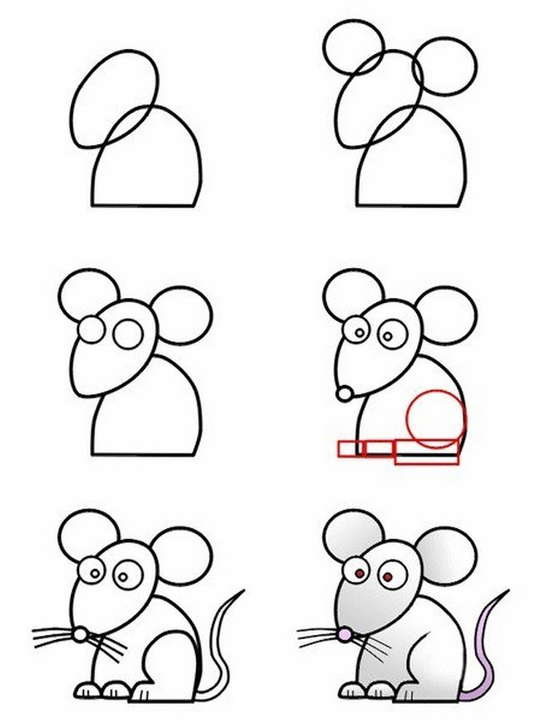
Рисование. Поэтапное рисование животных

Slide 14
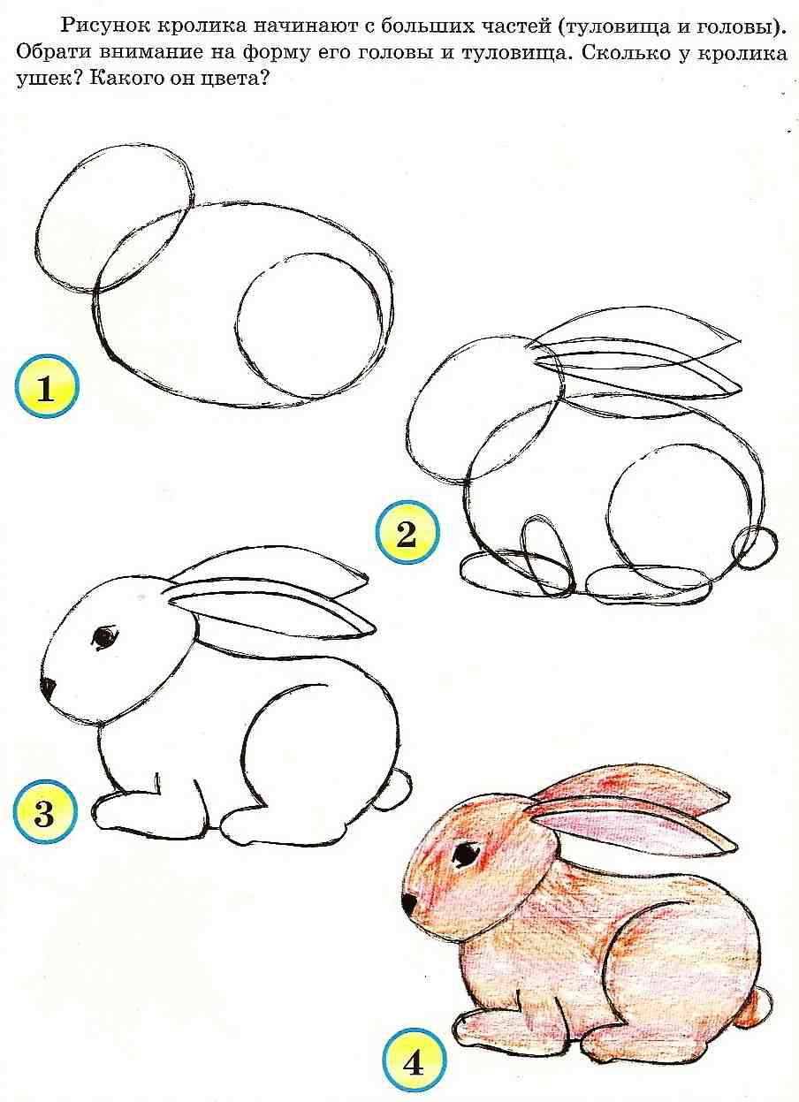

Slide 15
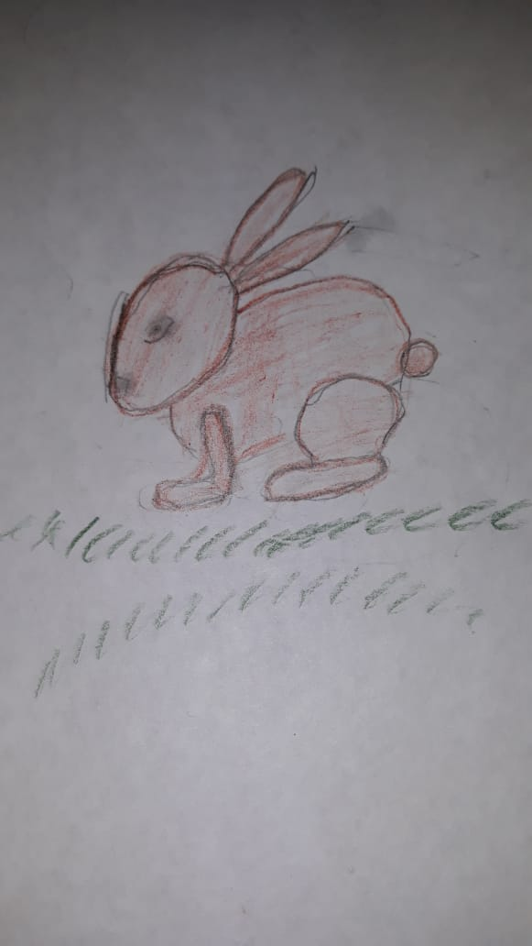
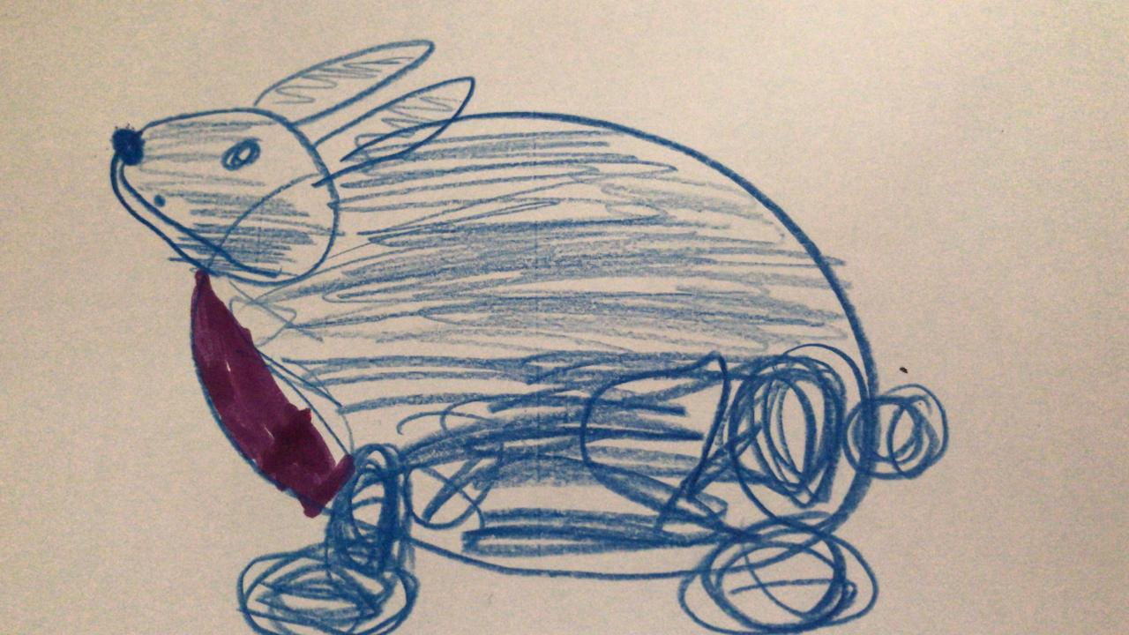

Slide 16
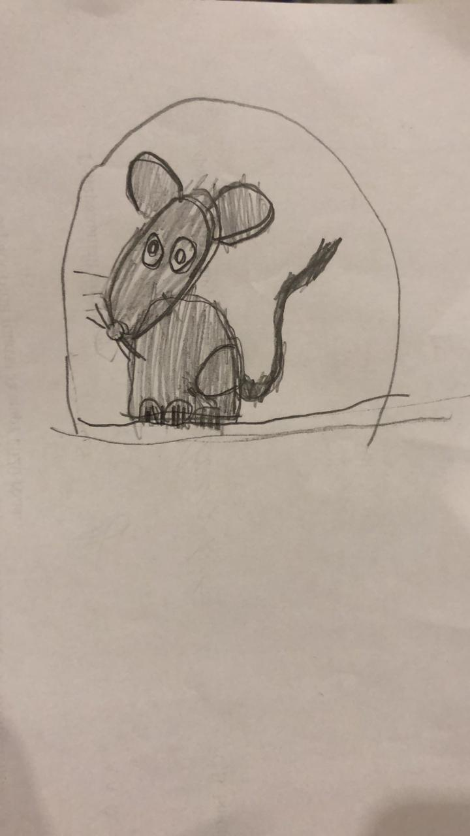
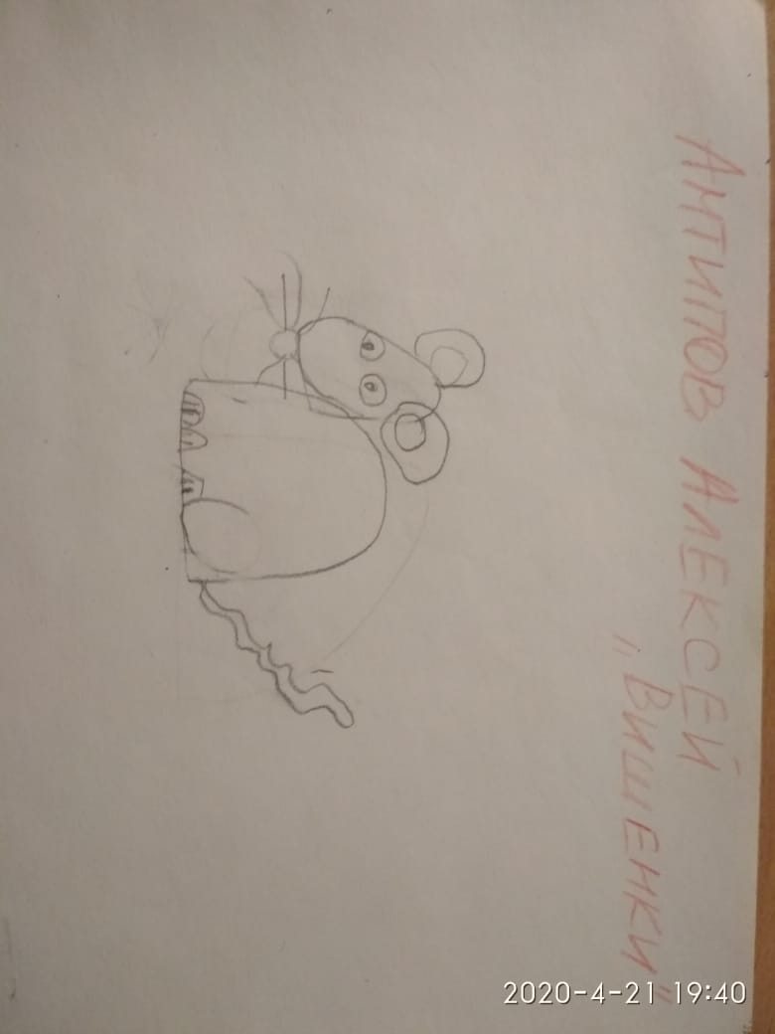

Slide 17
Спасибо за внимание!

